Slide 1
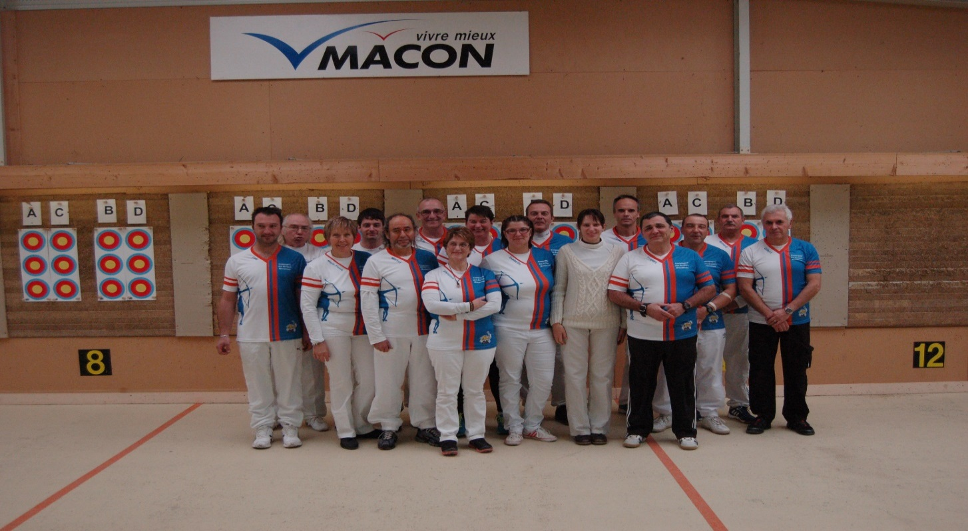
ASSEMBLEE GENERALE DU
15 JANVIER 2016
RAPPORT D’ACTIVITE (Présentation Agnès BOURG)
RAPPORT COMMISSION SPORTIVE (Présentation Jacques DENIS)
RAPPORT FINANCIER (Présentation Michaël NEVERS)
RAPPORT MORAL (Présentation Gérard CHAMPION)

Slide 2
RAPPORT D’ACTIVITÉ

Slide 3
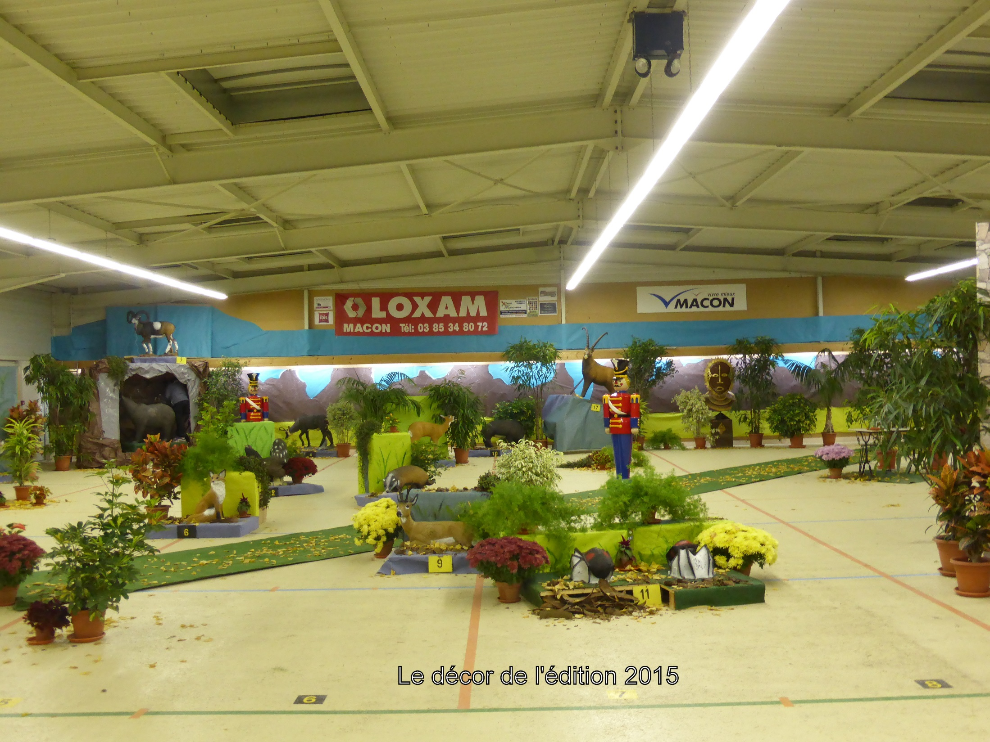
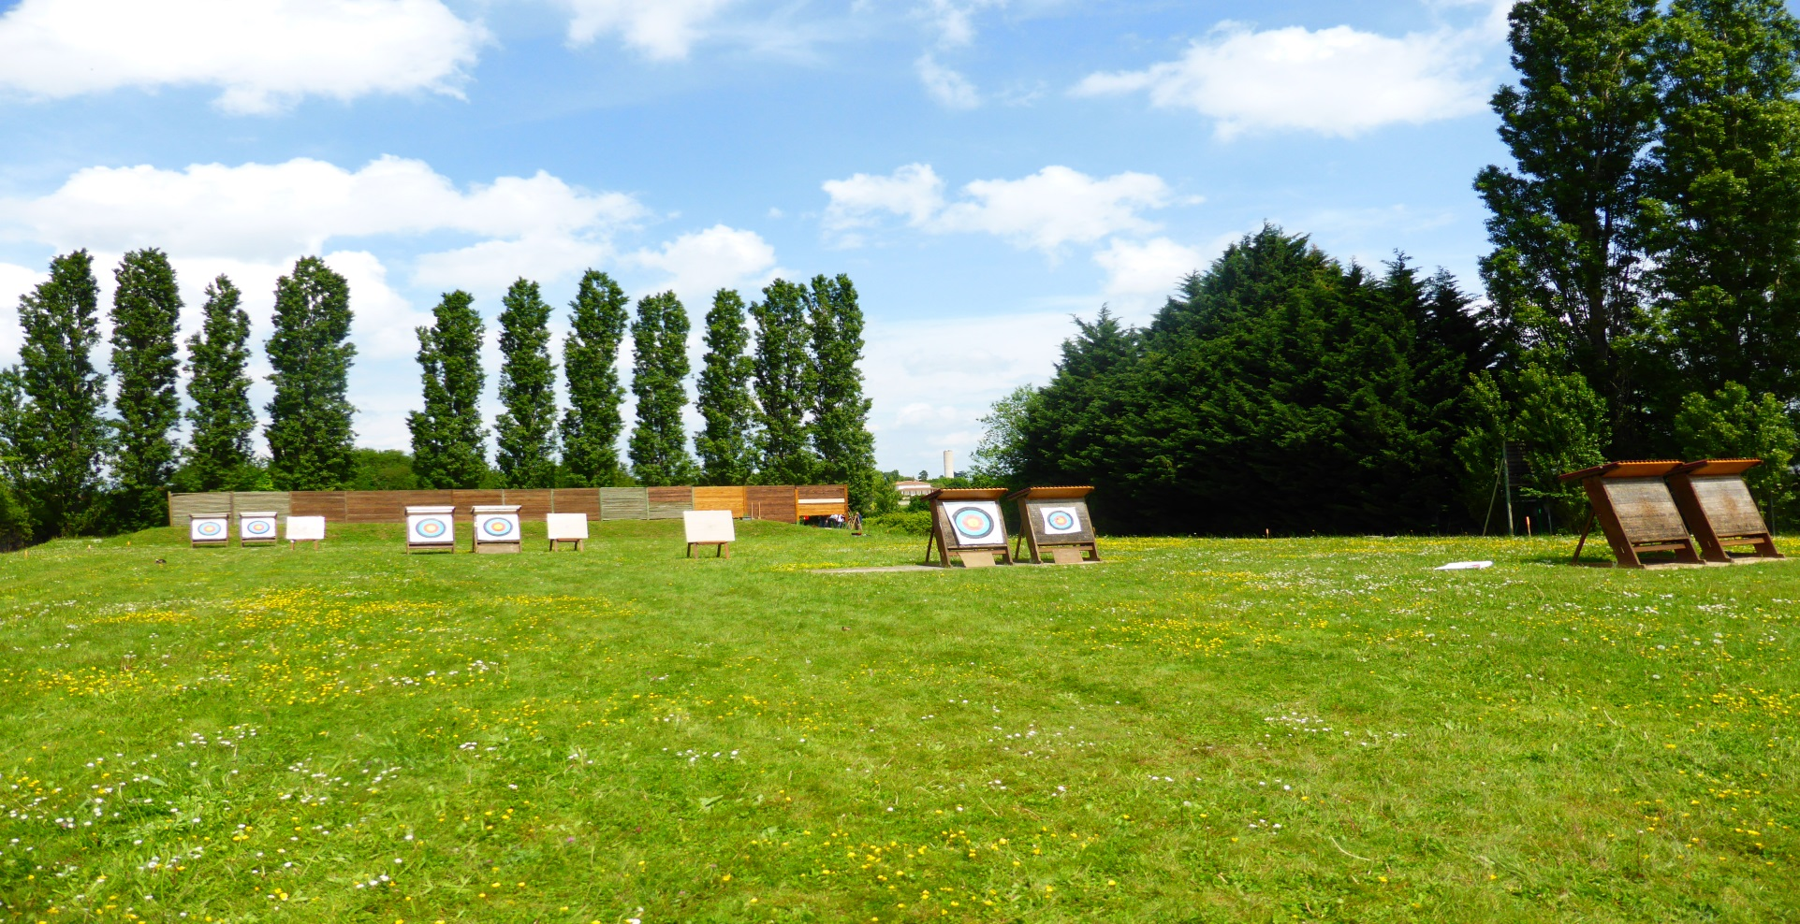
NOTRE TERRAIN EXTERIEUR

Slide 4
Vie de la Compagnie
Communication
Animation d’une page Facebook par Eric COLLADO: communication des évènements
Animation du site Internet (informations générales / concours / résultats / Ecole d’arc… (http//archersmaconnais.fr)
Participation 123 Mâcon : 5/6 septembre 2015
Portes ouvertes : 19/20 septembre 2015
Mise à jour des tableaux d’affichage et d’information hebdomadaire.
Articles de presse : JSL/Mâcon Info
Ce point va se modifier, le JSL ayant annoncé que sa ligne éditiorialiste ne comportait plus les résultats sportifs;
Envois réguliers de mails

Slide 5
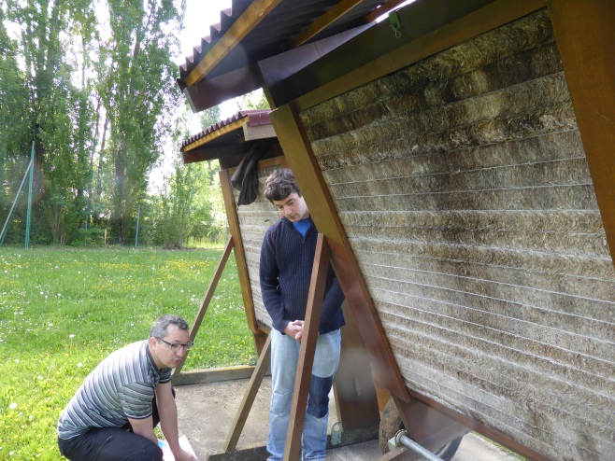
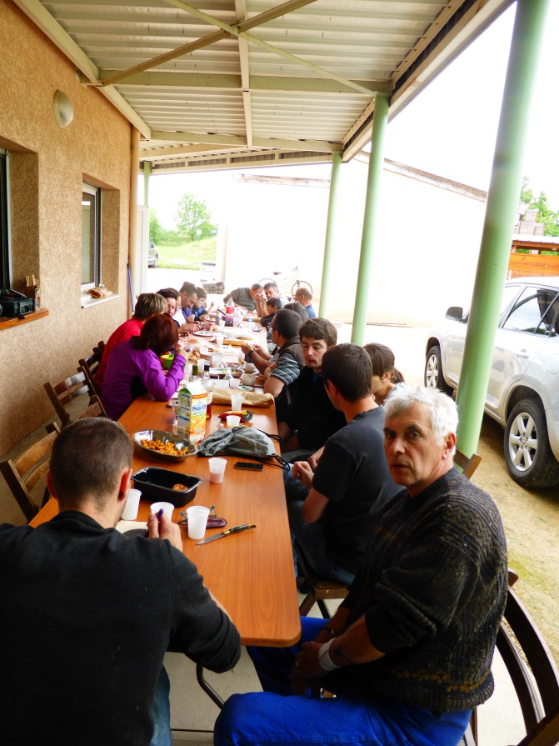
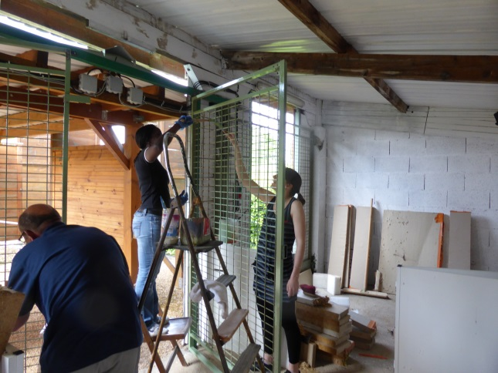
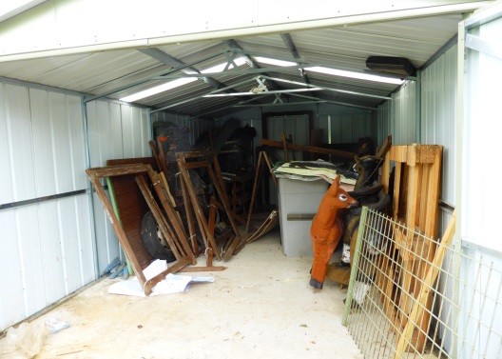
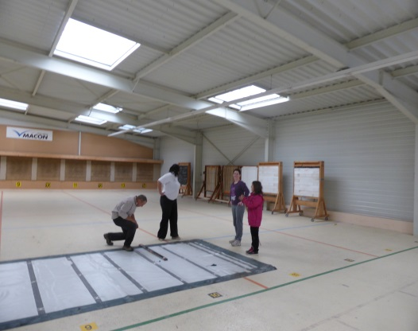
JOURNEE DE TRAVAIL A LA COMPAGNIE

Slide 6
Evènements
Depuis la dernière AG, nous avons organisé:
Rencontre des débutants (loisir interclubs/GRS/sport adapté) : 31 janvier 2015
Abat oiseau (traditions désignation des roys) : mars 2015
Avril 2015: Rencontre d’initiation avec les papillons blancs (concrétisée par une adhésion d’un groupe de 8 personnes)
Journée de travail à la Compagnie le 1er Mai 2015
Spécial jeunes : 9 mai 2015
Concours Fédéral et FITA : 6 et 7 juin 2015
1er vide grenier les 5 et 6 juillet 2015

Slide 7
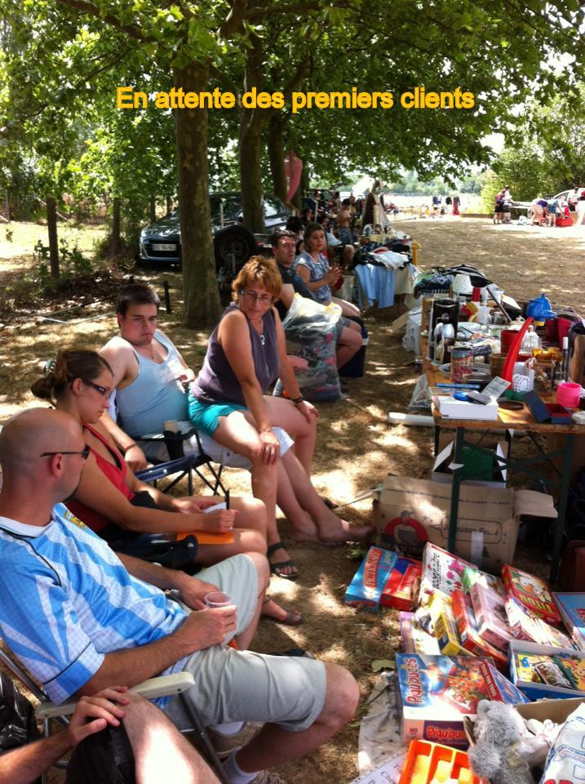
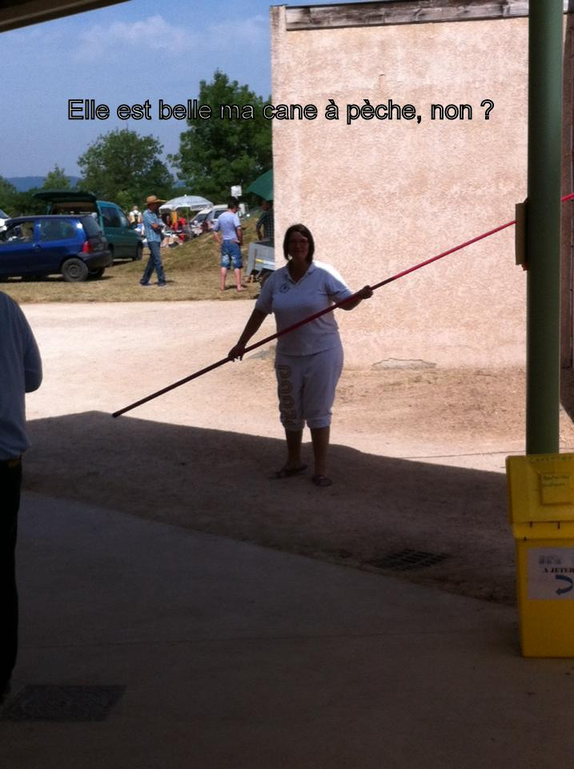
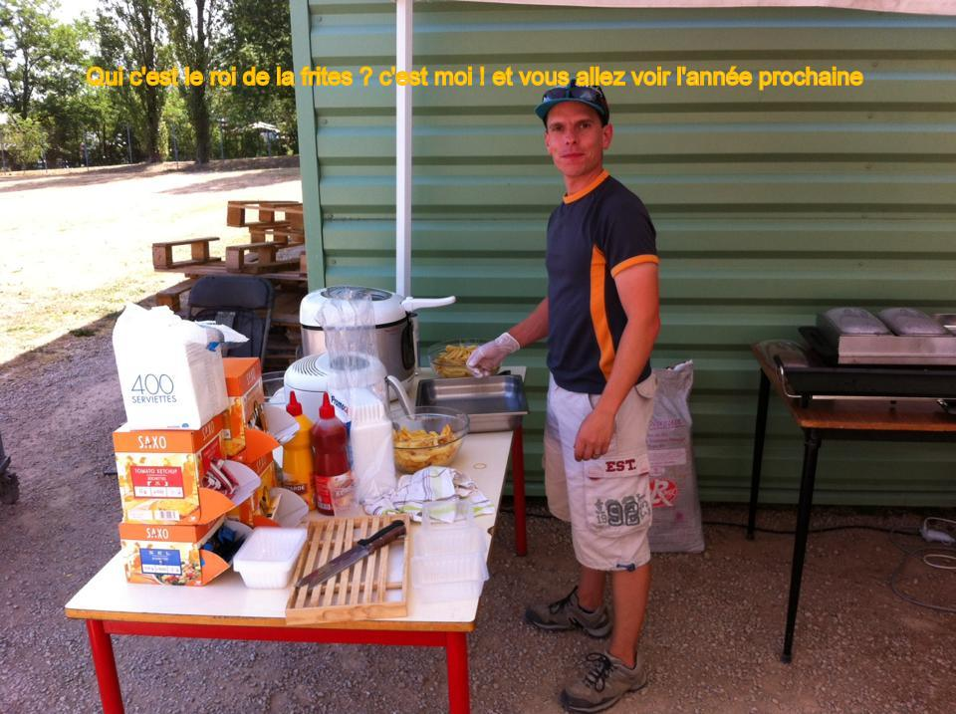
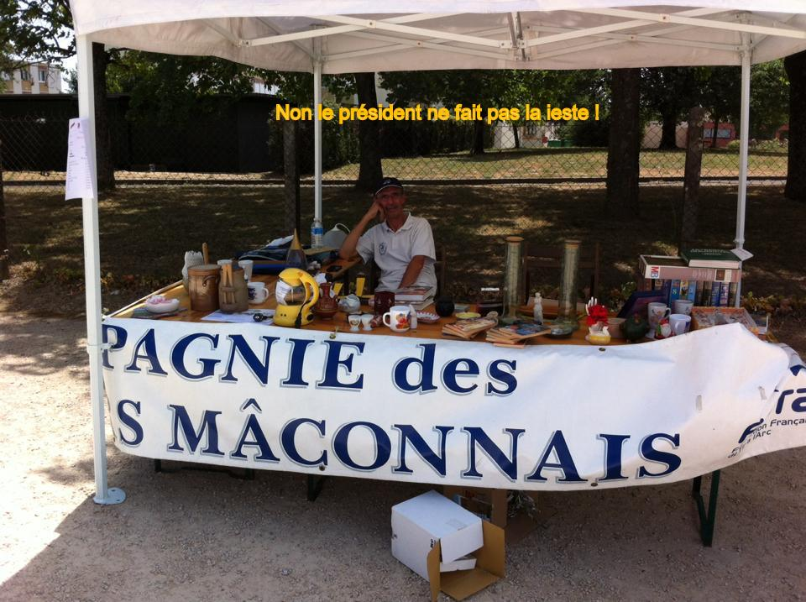
VIDE GRENIER A LA COMPAGNIE

Slide 8
Evènements
Participation à un stage de réglage d’arc organisé par le Comité Départemental de Saône et Loire le 4/10/2015
Accueil des nouveaux licenciés le 10 octobre 2015
Concours Beursault : 10 Octobre 2015
Concours individuel salle : 06 et 07 décembre 2015, réunissant 153 participants
Rencontre amicale 3D INDOOR les 29 et 30 Novembre réunissant 190 inscrits et 30 bénévoles pour l’organisation
Diverses participations à des stages de formations des jeunes compétiteurs, stages de formation organisés par la Ligue de Bourgogne
A VENIR
Fête de la Saint Sébastien : 17 janvier 2015, où vous êtes tous invités

